Slide 1
ОМО 26 марта 2021
28 и 29 задание ЕГЭ по обществознанию
Бояринцева Е.В.

Slide 2
Задание 28
требует составления плана развернутого ответа по конкретной теме обществоведческого курса.
При выполнении заданий данного типа выявляются умения: систематизировать и обобщать социальную информацию; устанавливать и отражать в структуре плана структурные, функциональные, иерархические и иные связи социальных объектов, явлений, процессов.

Slide 3
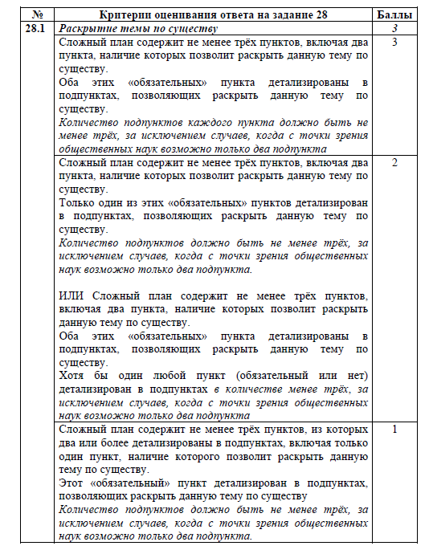
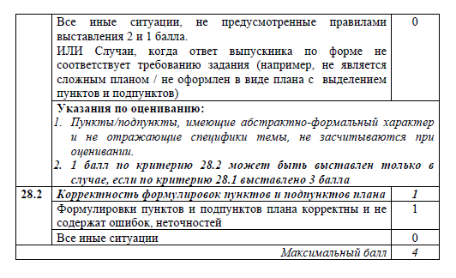
Задание 28

Slide 4
Задание 28
Упомянутые в примерном ответе пункты плана могут быть представлены в данной или близкой по смыслу формулировке. Например, можно говорить как о синонимах об
особенностях/чертах/характеристиках/признаках,
функции/ роли и т.п.

Slide 5
Задание 29
Альтернативное задание 29, нацеливающее экзаменующегося на написание мини-сочинения по одной из пяти предлагаемых тем.
Каждая тема-высказывание условно соотносится с одной из базовых наук обществоведческого курса.
Данное задание проверяет широкий комплекс умений, в частности раскрывать смысл авторского суждения, привлекать изученные теоретические положения общественных наук, самостоятельно формулировать и конкретизировать примерами свои рассуждения, делать выводы

Slide 6
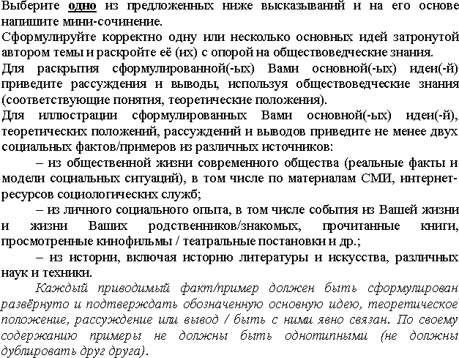
Задание 29

Slide 7
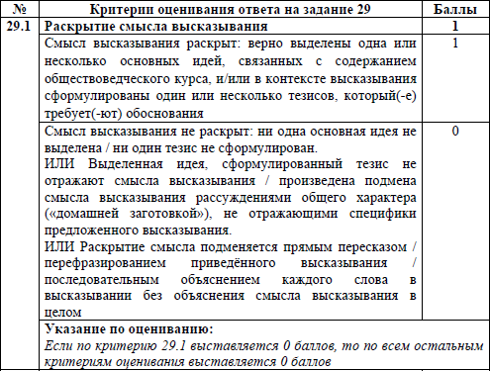
Задание 29. Критерий 29.1

Slide 8
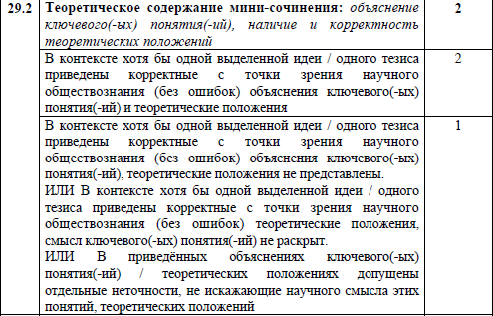
Задание 29. Критерий 29.2

Slide 9
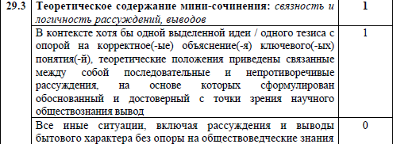
Задание 29. Критерий 29.3

Slide 10
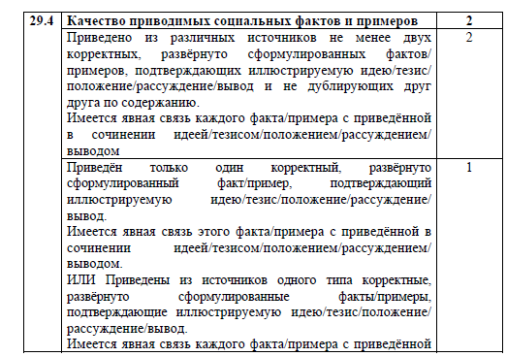
Задание 29. Критерий 29.4

Slide 11
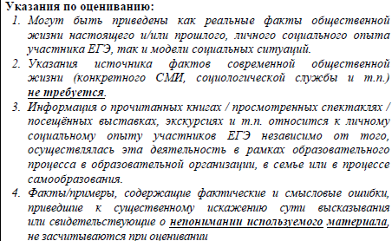
Задание 29. Критерий 29.4

